Slide 1
Тема 3. Рух Опору і його течії.

Slide 2
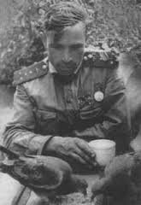
Пам’ять... Вона нетлінна і вічна. Вона дивиться на нас із старих фронтових фотографій, з тих речей, які зберігають колишні фронтовики, і не дає померкнути жодній героїчній сторінці історії перемоги над фашизмом. Минають роки. Замовкли останні постріли гармат, настала тиша, прийшов на нашу землю довгоочікуваний мир, вистражданий, оплачений найвищою ціною людського життя. Все далі відходять грізні і важкі роки Великої Вітчизняної війни, але не згасає пам’ять про тих, хто не шкодував своєї крові, свого життя.

Slide 3
Рух О́пору (Резистанс) - підпільна і повстанська боротьба народів Європи проти окупації Німеччиною та її союзниками. Найбільш відомими в Європі вважаються французькі «макі», італійська «Резистенца», польська Армія Крайова, Українська Повстанська Армія.
Течії руху Опору в Україні (1941—1944 pp.)
Радянська
Мета: Визволення від загарбників, відновлення радянської влади
Організаційне оформлення: 1941-1942 pp. Партизанські загони, з'єднання; радянське підпілля (3500 підпільних організацій і груп)
Кількість: 200-600 тис. осіб
Командири: С.Ковпак, О.Сабуров, О. Федоров, М.Наумов. Український штаб партизанського руху очолював Т. Строкач
Основні райони дій: Українське Полісся, Чернігівщина, Сумщина.
Специфіка бойових дій. Діяльність партизанів як правило підпорядковувалася та узгоджувалася з потребами фронту: диверсії на залізницях, удари по воєнних об'єктах, розвідка, допомога в переправі через річки тощо. Найбільші координовані операції партизанів: «Рейкова війна» і «Концерт» по зриву перевезень воєнних вантажів на залізницях, а також рейди великих партизанських з'єднань по тилах ворога
Націоналістична
Мета: Визволення від загарбників, відновлення української держави
Похідні групи (1941 p.), Поліська Січ (1941 p.), Українська повстанська армія (УПА) (листопад 1942 р.) та інші загони, підпілля ОУН
50-200 (похідні групи - 5)
Командир Поліської Січі - Тарас Бульба (Бо-ровець). Командуючі УПА: Д. Клячківський (К. Савур), Р. Шухевич (Т. Чупринка)
Волинь, Галичина, українське Полісся
Переважно діяла як самооборона населення: витіснення окупаційної адміністрації, створення української, захист населення від сваволі влади, зрив спроби вивозу до Німеччини продовольства, робочої сили, проведення оборонних боїв з карателями по периметру і в середині контрольованої території. Напади на воєнні об'єкти здійснювалися в основному з метою оволодіння зброєю

Slide 4
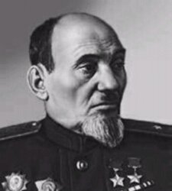
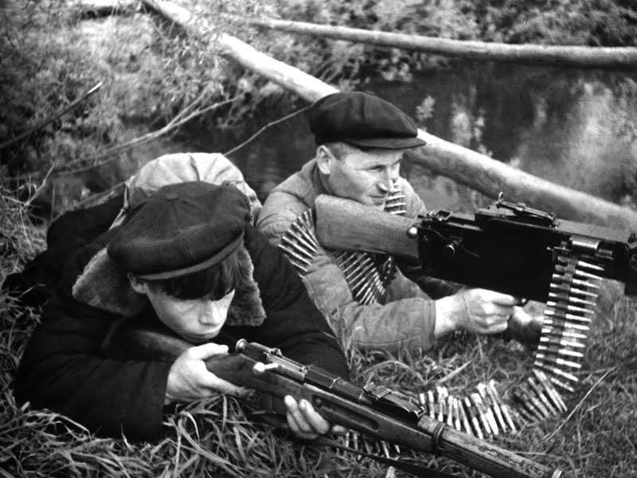
Ковпа́к Си́дір Арте́мович (13 травня 1887 - 11 грудня 1967) — командир Путивльського диверсійного загону НКВС СРСР (пізніше — Сумського партизанського з'єднання, ще пізніше — 1-ї Української партизанської дивізії), член ЦК КП(б) України, генерал-майор. Двічі Герой Радянського Союзу.
8 вересня 1941 С. А. Ковпак відправив своїх людей у Спадшанський ліс, а сам залишався, поки особисто не побачив, як німці в'їжджають в місто, і зник у лісі під ворожим обстрілом. До кінця місяця партизанський загін складався з 42 осіб, озброєних 36 гвинтівками, 5 автоматами, 8 гранатами. А ще у загону було близько тонни вибухівки, добутої з мінних полів.
Після перших партизанських акцій ковпаківців окупанти зробили відповідну акцію - послали угорських солдатів для каральних операцій у місцевих селах, які підтримували партизан. За добу було винищено 586 сельчан.
17 жовтня загін С. Ковпака злився з загоном С. Руднєва, який став у новому формуванні комісаром. Саме цей тандем і прославив Путивльський партизанський загін.

Slide 5
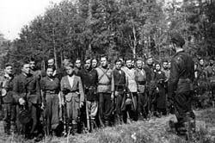
«Ніхто не знає, куди ми йдемо, і ніхто не повинен знати, звідки ми прийшли. Весь народ воює. А ми лише невеликий струмок у грізному потоці народу ».
С.Ковпак.
Коли загін зріс до півтори тисячі осіб - став Сумським партизанським з'єднанням. В арсеналі ковпаківців з'явився навіть трофейний танк (який довгий час після війни служив музейним експонатом, а на жаль, в 1990 р. місцеві жителі здали його на металобрухт). Гітлерівці регулярно направляли в ліс сили для придушення партизанів, проте всякий раз зазнавали поразки, залишаючи партизанам трофеї - зброю, амуніцію, одяг, продовольство. «Мій постачальник - Гітлер», - любив повторювати Ковпак. Так тривало близько року.
У 1941–1942 роках з'єднання Ковпака здійснило рейди в тилу ворога по Сумській, Курській, Орловській і Брянській областях. Наприкінці весни 1942 р. партизанському з'єднанню вдалося звільнити від німців древній Путивль, а за літо пройти з успішними боями 6047 км, знищити 12 ешелонів, 25 одиниць бронетехніки і близько 5000 солдатів і офіцерів вермахту (рейд «від Путивля до Карпат»). Особлива увага приділялася ковпаківцями підривам залізниць - труднощі з постачанням продовольства, зброї, техніки, припасів ставили німецькі війська у важке положення.

Slide 6
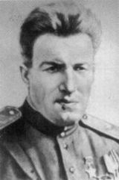
Олекса́ндр Микола́йович Сабу́ров (19 липня 1908 - 15 квітня 1974) - радянський військовий діяч, Герой Радянського Союзу (18 травня 1942), генерал-майор військ НКВС (з 1943 року).
У жовтні 1941 очолив радянський партизанський загін.
З березня 1942 до квітня 1944 командував партизанським з'єднанням, що діяло у Сумській, Житомирській, Волинській та Рівненській областях.
За особистим розпорядженням Йосипа Сталіна у 1942 року Сабуров увійшов до складу нелегального ЦК КП(б)У.
З листопада 1942 року — начальник штабу з керівництва партизанського руху Житомирської області, був членом Житомирського обласного комітету КП(б)У.
Радянські партизани під командуванням Сабурова, часто переодягнені в німецьку уніформу, здійснювали терористичні акції і чинили масові насильства щодо місцевого населення. Влітку 1944 року Сабуров очолив управління НКВС Дрогобицької області. Він був безпосереднім організатором військових операцій проти Української Повстанської Армії і підпілля ОУН, чим активно сприяв утвердженню радянської влади на західноукраїнських землях. Особисто брав участь у репресіях проти членів сімей учасників Руху Опору. Восени того ж року очолив управління внутрішніх справ Запорізької області. З 1954 року — начальник Головного управління МВС СРСР. Автор книг «За линией фронта» (1955), «У друзей одни дороги» (1963), «Силы неисчислимые» (1967), «Отвоёванная весна» (1968).

Slide 7
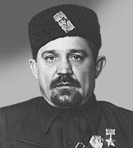
Фе́доров Олексі́й Фе́дорович (30 березня 1901- 9 вересня 1989) — генерал-майор, двічі Герой Радянського Союзу, радянський партійний і державний діяч, в роки Німецько-радянської війни командир Чернігівсько-волинського партизанського з'єднання.
З 1938 до 1941— 1-й секретар Чернігівського обкому КП(б)У. Залишений у підпіллі, організував партизанський загін, який підпорядковувався НКВС СРСР.
За даними спецслужб, до березня 1942 очолюваний О. Ф. Федоровим Чернігівський партизанський загін провів 16 боїв, убивши близько тисячі німецьких військовослужбовців, проводилися інші систематичні диверсії на території України — зруйнував 33 шосейних і залізничних мостів, пошкодив 5 ешелонів на залізниці, підірвав 5 складів, 2 заводи.
Указом Президії Верховної Ради СРСР від 18 травня 1942 року «за зразкове виконання бойових завдань» в тилу ворога, і проявлену мужність і героїзм, полковому комісарові Олексію Федоровичу Федорову присвоєно звання Героя Радянського Союзу з врученням ордена Леніна і медалі «Золота Зірка» (№ 746).
Взимку і навесні провів низку нових диверсій. Його угрупування нараховувало 12 загонів. Чисельність — від 3500 до 5400 бійців.

Slide 8
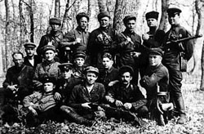
Радянські партизані зі з'єднання О. Федорова вночі 27 лютого 1943 року напали на окупаційний гарнізон містечка Корюківка. Планувалося визволити з в'язниці заручників, серед котрих була родина командира партизанського взводу, колишнього голови колгоспу Ф. Ступака. Відповідальність за дії партизанів і підпільників нацисти поклали на цивільне населення, що призвело до Корюківської трагедії 1-2 березня 1943 року. (слайд №32)
1943 — за наказом НКВС перемістив диверсійні загони на територію правобережної України і далі, на Волинь. Там федоровці проводили терористичні операції в українських населених пунктах, чинили опір збройним силам УПА. З наближенням лінії фронту та у зв'язку з провалом військових операцій проти відділів УПА, влиті до складу діючих армій. Частина федорівців кинута на лобові атаки м. Ковель.
Наприкінці березня 1944 року партизанське з'єднання, яким керував Федоров, при зустрічі з передовими частинами Червоної армії налічувало 5257 осіб.

Slide 9
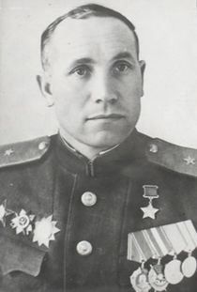
Наумов Михайло Іванович (3 жовтня 1908 - 8 лютого 1974) — радянський офіцер, Герой Радянського Союзу, один з керівників партизанського руху в Україні, начальник штабу оперативної групи партизанських загонів Сумської області; командир партизанського кавалерійського з'єднання.
На початку радянсько-німецької війни М. І. Наумов був начальником штабу підрозділу 94-го прикордонного загону військ Наркомату внутрішніх справ СРСР в місті Сколе Дрогобицької області. У перші дні війни потрапив в оточення, був поранений. З липня 1941 року до 1 січня 1942 року перебували на окупованій території, пройшов пішки від міста Галич до Хінельських лісів на Орловщині.
У січні 1942 року М. І. Наумов встановив зв'язок з партизанами Червоного району Сумської області та став бійцем, а через нетривалий час — командиром групи партизанського загону.
З жовтня 1942 року по січень 1943 року — начальник штабу оперативної групи партизанських загонів Сумської області.
У січні 1943 року з'єднанню М. І. Наумова було поставлено завдання — здійснити рейд з Хінельських лісів у південні райони Сумської області, паралізувати рух поїздів противника на ділянках Суми—Конотоп, Суми—Харків, а потім вийти на правий берег Дніпра для проведення бойових дій в Кіровоградській області.

Slide 10
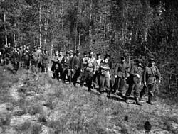
1 лютого 1943 року кінне партизанське з'єднання М. І. Наумова виступило в рейд з району Фатеж Курської області. За 65 днів рейду з'єднання пройшло тимчасово окупованою територією Сумської, Полтавської, Харківської, Кіровоградської, Одеської, Вінницької, Київської, Житомирської областей України та Поліської області Білорусії майже 2 400 кілометрів, провело 47 бойових і диверсійних операцій; найхарактерніші з них Юнково-Сумська, Шевченківська, Андріївська. В результаті бойових дій було знищено сотні німецько-фашистських солдатів і офіцерів, а також багато військової техніки.
Указом Президії Верховної Ради СРСР від 7 березня 1943 року за бойові заслуги перед Батьківщиною полковнику Наумову присвоєно звання Героя Радянського Союзу з врученням ордена Леніна і медалі «Золота Зірка» (№ 924). За успішне проведення Степового рейду М. І. Наумову в квітні 1943 року було присвоєно військове звання генерал-майора.
У червні 1943 року Український штаб партизанського руху поставив перед з'єднанням М. І. Наумова нове завдання: здійснити рейд Київською та Житомирською областями і вийти для бойових дій в Кіровоградську область. За період другого рейду з 12 липня по 22 грудня 1943 року партизанське з'єднання М. І. Наумова пройшло майже 2 500 кілометрів тилами ворога. Воно форсувало 23 річки, серед них: Прип'ять, Уборть, Случ, Тетерів. Провело 186 бойових операцій. Найуспішнішими з них є Рачковська та Ємільчинська в Житомирській області, де було знищено багато солдатів і офіцерів противника, захоплені зброя, боєприпаси, продовольство. З'єднання зросло з 355 до 1 975 чоловік.
У грудні 1943 року з'єднання партизанських загонів під командуванням М. І. Наумова в районі Городниці злилося з частинами Червоної Армії для доукомплектації і переозброєння. Після короткого відпочинку з'єднання М. І. Наумова отримало завдання вийти для бойових дій в Дрогобицьку область.
21 січня 1944 партизани виступили в третій рейд. Просуваючись з боями тилами ворога, з'єднання пройшло територією Рівненської, Тернопільської, Дрогобицької, Львівської областей України та Люблінського воєводства Польщі, провело 72 бойові та диверсійні операції. 22 березня 1944 з'єднання партизанських загонів під командуванням М. І. Наумова зустрілося з частинами Червоної Армії.

Slide 11
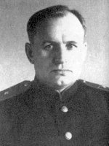
Тимофі́й Амвро́сійович Строка́ч (4 березня 1903 - 15 серпня 1963) - Радянський комуністичний і державний діяч, один з провідних керівників органів державної безпеки УРСР та СРСР, генерал-лейтенант.
Під час Другої світової війни Тимофія Строкача, як кадрового чекіста, сталінське керівництво направляє з НКВС керувати новоствореним в Москві «радянським партизанським рухом». 30 травня 1942 року Держкомітет оборони СРСР створює при Ставці Верховного головнокомандування Центральний штаб партизанського руху (ЦШПР). Його начальником був призначений перший секретар ЦК компартії Білорусії Пантелеймон Кондратович Пономаренко. Штаби радянського партизанського руху були також створені для республік і областей. Український ШПР очолив досвідчений чекіст Тимофій Амвросійович Строкач.
В грудні 1942 р. Строкачу було присвоєно звання комісара держбезпеки III рангу, в лютому 1943 р. — звання генерал-полковника.

Slide 12
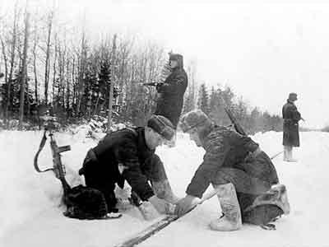
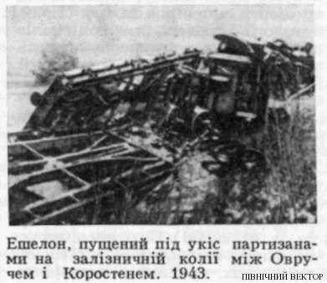
«Рейкова війна» — операція радянських партизанів у період з 3 серпня до середини вересня 1943 в тилу німецьких військ на території Росії, Білорусії та частини України з метою одночасного масового зруйнування залізничного полотна та станційних споруд.
Охоплювала територію близько 1 тис. км по фронту й 750 км углиб. Під час операції, участь в якій брало близько 100 тис. бійців, було підірвано 25 тис. рейок, багато мостів та станційних споруд, що значно ускладнило перегрупування військ противника в період вирішальних битв на Курській дузі. Головним у тактиці партизанів стало руйнування комунікацій.
Еріх Кох у донесенні в Берлін "Про диверсії на залізницях на території рейхскомісаріату «Україна» наводив такі дані: «У травні-липні 1942 р. на північній залізниці (Брест - Гомель) - 215 диверсій і нападів, на центральній (Ковель - Сарни - Київ) - 282, на південній (Ковель – Рівне - Київ) - 229, на інших - 286. Загалом було 1912 випадків». І пояснював: «Зростання кількості диверсій значною мірою пов'язане з діяльністю банд, які в липні активізувалися і перерізали транспортні лінії». Ініціатором операції «рейкова війна» став П. Пономаренко.
Найбільша операція у рейковій війні мала назву “Концерт”, в ході якої партизани підірвали близько 90 тис. рейок, пустили під укіс 1041 ворожий ешелон, зруйнували 72 залізничні мости, розгромили 58 гарнізонів загарбників.

Slide 13
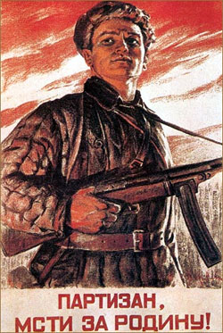
Партизанська пісня
Там, де Ятрань круто в'ється,
Від пожару в'ється дим,
Партизан з чужинцем б'ється,
З чорним ворогом лихим.
Партизан бува без солі,
Табачку часом нема,
А за ним вітри у полі
Та зав'южена зима.
Там сім'я в снігу розбута
Плаче, просить німцю кар.
Помста грізна, помста люта
Палить груди, як пожар.
Помстимося за руїну,
Німця знищимо в бою, —
За Радянську Україну,
За республіку свою.
Андрій Малишко
День партизанської слави: «…на підтримку ініціативи ветеранів війни та з метою всенародного вшанування подвигу партизанів і підпільників у період Великої Вітчизняної війни 1941-1945 років, увічнення їх пам'яті…»
Указ Президента України «Про День партизанської слави» від 30 жовтня 2001 року № 1020/2001.

Slide 14
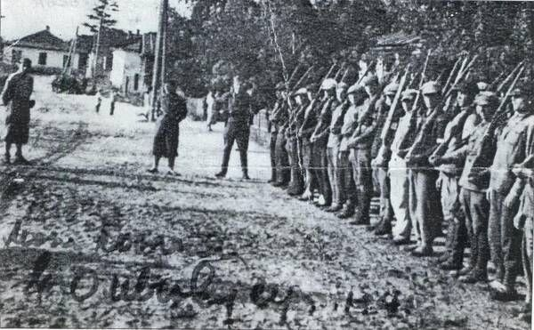
Поліська Січ (Українська повстанська армія отамана Бульби Боровця (УПА(о)Б-Б), Українська народно-революційна армія (УНРА, з літа 1943 року) — підпільна збройна формація, створена на Поліссі (Північна Україна) влітку 1941 року, в селі Немовичі Сарненського р-ну, що на Рівненщині отаманом Тарасом Бульбою було видано перший наказ про початок боротьби і створення повстанської армії.
Основу організації було закладено ще у 1940 році, а перші збройні формації було утворено із вибухом німецько-радянської війни у червні 1941 року. Бульбівці воювали як проти німців, так і проти радянських військ, періодично співпрацюючи з однією із сторін.
Найбільшого розмаху Поліська Січ набула у 1942 році, коли в її рядах було від 3-х до 10-ти тис. вояків. Невеликий проміжок часу повстанці контролювали частину Полісся, в районі штабу Січі — міста Олевська, проголосивши Олевську Республіку.
Підрозділ Поліської Січі в місті Олевськ, осінь 1941

Slide 15
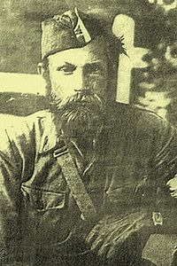
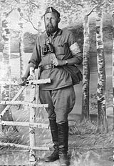
Тара́с Дми́трович Борове́ць (псевдоніми: Тарас Бульба, Чуб, Ґонта; 9 березня 1908 - 15 травня 1981) — діяч українського повстанського руху часів Другої світової війни, засновник УПА «Поліська Січ», від 16 листопада 1941 року — генерал-хорунжий.
«Високий і стрункий, з провокативною рудуватою борідкою монастирського послушника, добродій у старому, вилинялому однострої радянського піхотинця, з лапідарно виставленою жовто-синьою опаскою на лівому рукаві. При знайомстві, на превелике моє здивування, виявилося, що то був у власній особі, пізніше широко відомий, автентичний отаман з Полісся на ім'я Тарас Боровець».
Улас Самчук про Тараса Бульбу-Боровця в книзі «На білому коні» (1956)

Slide 16
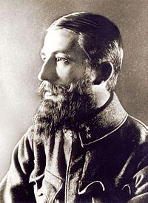
Із кінцем 1941 року німці змусили Бульбу ліквідувати УПА - "Поліську Січ", після чого він перейшов у підпілля з частиною своїх підлеглих - і створив нову повстанську формацію для боротьби проти німців і радянських партизанів, спершу під подібною назвою, а згодом як Українська Національно Революційна Армія (УНРА).
Загони Т. Бульби-Боровця підпорядковувались Уряду Української Народної Республіки в екзилі. З Бульбою співпрацювали члени ОУН під керівництвом А. Мельника, у яких були свої військові табори на півдні Крем'янеччини та Володимирщини.
Андрі́й Атанасович Ме́льник (12 грудня 1890, Воля Якубова Дрогобицького повіту на Львівщині - 1 листопада 1964, Клерво, Люксембург) — полковник армії УНР, військовий і політичний діяч, один з найближчих соратників Євгена Коновальця. Організатор формації Січових Стрільців у Києві, один з організаторів УВО. З 1938 — голова Проводу ОУН; в'язень німецьких концтаборів. З 1945 — в еміграції.

Slide 17
Украї́нська повста́нська а́рмія (УПА)
Ставлення до історії УПА в українському суспільстві впродовж років незалежності коливається між позитивним (борці за незалежність) і протилежним (німецькі колаборанти): сама оцінка часто спирається на пропагандистські штампи обох сторін. Питання про офіційне визнання УПА воюючою стороною у Другій світової війні та пов'язане з цим питанням надання ветеранам УПА пільг на державному рівні (декілька західних областей вже прийняли це рішення на своєму рівні), досі залишаються невирішеними. З 2005 року в Україні офіційно святкуються річниці створення УПА (14 жовтня 1942, свято Покро́ви Пресвято́ї Богоро́диці). Боротьба Української повстанської армії - складова Українського визвольного руху 1920-1950-х років.
Озброєне крило Організації українських націоналістів.
Розпочала свою діяльність з весни 1943 року на територіях, які до 1939-1940 років входили до складу Польщі і Румунії: райхскомісаріату Україна (Генеральна округа Волинь-Поділля) - з кінця березня 1943, Генерал-губернаторства (Галичина - з кінця 1943, Холмщина - з осені 1943) та румунської Трансністрії (Північна Буковина) - з літа 1944.
УПА діяла до 1953 року, коли активні її дії припинено, а окремі вогнища спротиву діяли впродовж 1950-1960-х років. З 1943 по 1950 роки Головним Командиром УПА був генерал Роман Шухевич, з 1950 по 1954 рр. — Василь Кук.

Slide 18
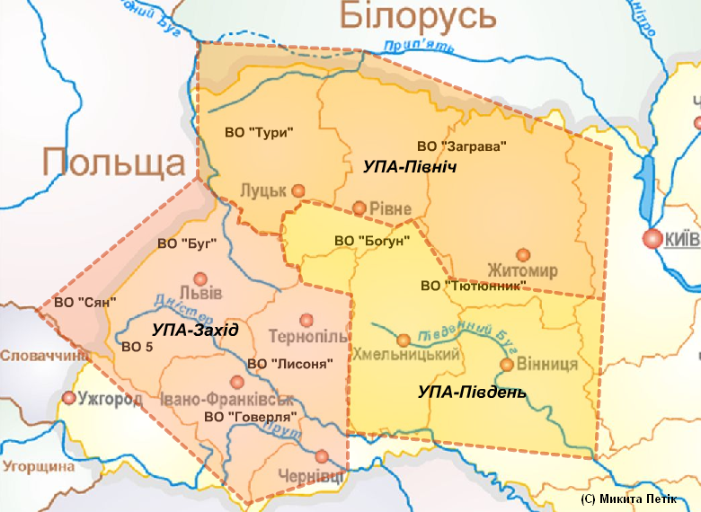
Територіально УПА ділилася на чотири частини (грудень 1943 р.):
УПА-Північ (Волинська, Рівненська і частина Житомирської та Київської областей);
УПА-Захід (Дрогобицька, Львівська, Тернопільська, Івано-Франківська та частини Закарпатської і Чернівецької областей), з окремою воєнною округою «Сян» (Перемищина, Холмщина, Лемківщина, Надсяння) ;
УПА-Південь (частини Вінницької і Хмельницької областей).
УПА-Схід (частини Київської і Чернігівської областей), частково сформована, окремого командування для УПА-Схід не створено. На цьому терені діяли лише поодинокі повстанські частини.
Групи ділилися на воєнні округи, а округи на тактичні відтинки.

Slide 19
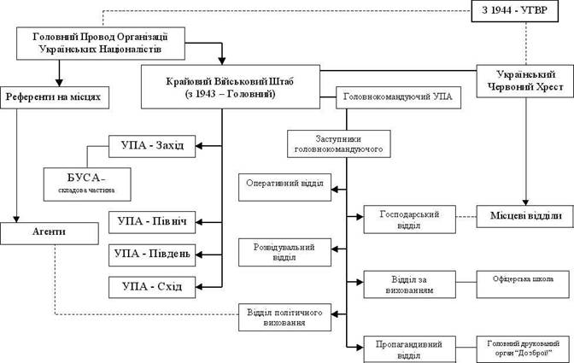
Структура ОУН-УПА

Slide 20
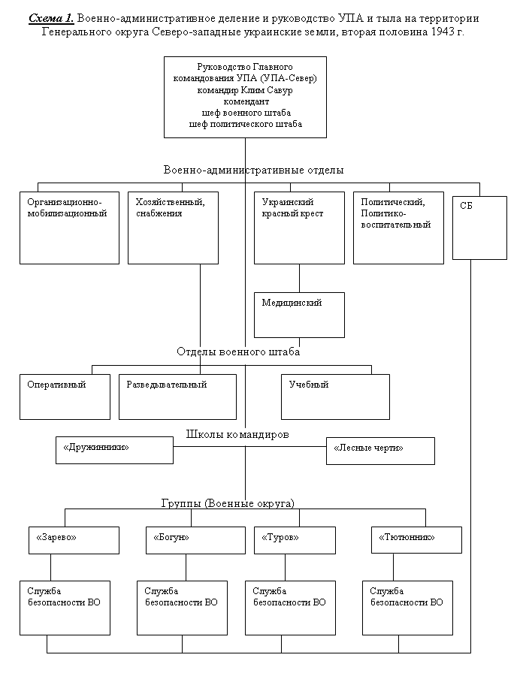

Slide 21
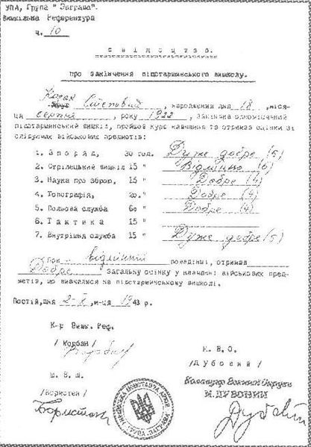
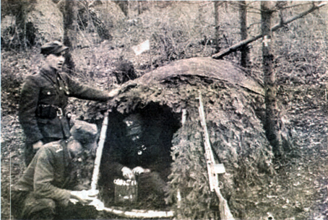
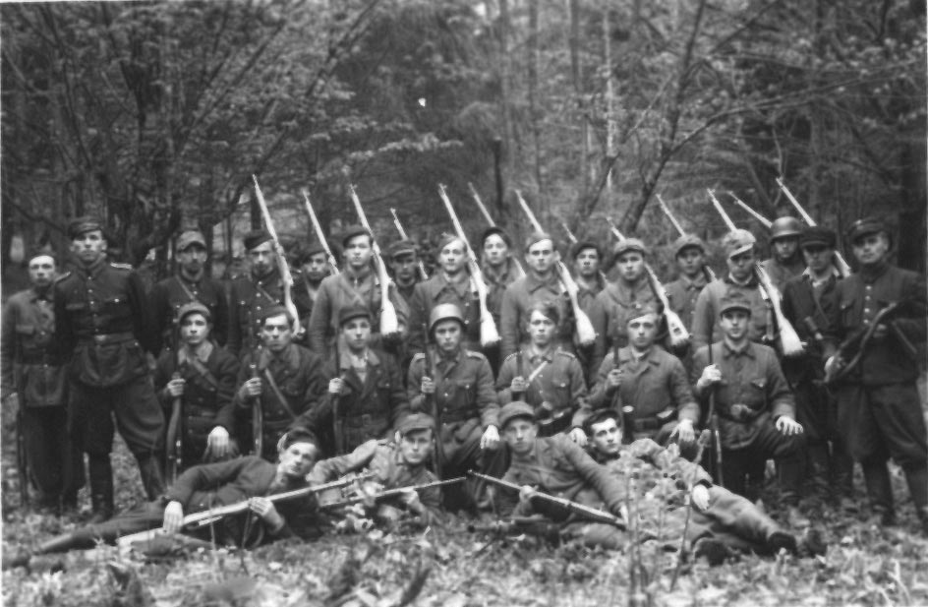
Свідоцтво про закінчення старшинських курсів в УПА

Slide 22
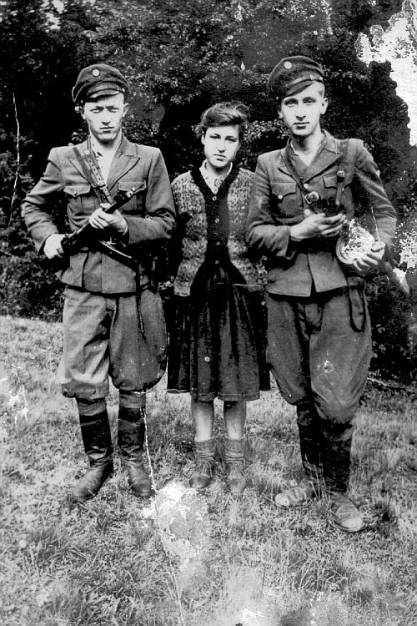
ДЕКАЛОГ
(„Десять заповідей українського націоналіста")
Я — Дух одвічної стихії, що зберіг Тебе від татарської потопи й поставив на грані двох світів творити нове життя:
1. Здобудеш Українську Державу, або загинеш у боротьбі за неї.
2. Не дозволиш нікому плямити слави, ні чести Твоєї Нації.
3. Пам'ятай про великі дні наших Визвольних змагань.
4. Будь гордий з того, що Ти є спадкоємцем боротьби за славу Володимирового Тризуба.
5. Пімстиш смерть Великих Лицарів.
6. Про справу не говори з ким можна, а з ким треба.
7. Не завагаєшся виконати найнебезпечнішого чину, якщо цього вимагатиме добро справи.
8. Ненавистю й безоглядною боротьбою прийматимеш ворогів Твоєї Нації.
9. Ні просьби, ні грозьби, ні тортури, ані смерть не приневолять Тебе виявити тайни.
10. Змагатимеш до поширення сили, слави, багатства і простору Української Держави.

Slide 23
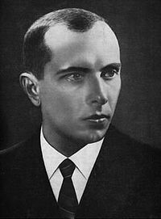
З осені 1942 року почали паралельно створюватися збройні загони ОУН на Поліссі й Волині, очолені Степаном Бандерою, що також прийняли назву УПА.
Ці загони 18 серпня 1943 роззброїли УПА-"Поліська Січ" Тараса Бульби: деякі члени останньої увійшли до нової УПА, яка, спираючися на мережу ОУН на північно-західних українських землях, набирала розмаху. Її організаторами були провідні члени ОУН: Дмитро (Роман) Клячківський, Ростислав Волошин, Бусел Яків.
Першим командиром УПА став Клячківський (псевдо «Клим Савур»), а шефом штабу — полковник УНР Ступницький Леонід («Гончаренко»), начальником оперативного відділу став полковник УНР Омелюсік Микола. Місцем постою командування УПА стала Костопільщина.
Степа́н Андрі́йович Банде́ра (1 січня 1909, Старий Угринів, тепер Калуського району Івано-Франківської області - 15 жовтня 1959, Мюнхен, ФРН) — видатний український політичний діяч, ідеолог і теоретик українського націоналістичного руху ХХ століття, після розколу Організації українських націоналістів голова Проводу ОУН-Б.
Степан Бандера і Ярослав Стецько були авторами Акту проголошення Української Держави 30 червня 1941 року.
5 липня 1941 року Бандеру помістили під домашній арешт, а з 15 вересня 1941 року в центральну Берлінську тюрму.
З початку 1942 року по серпень 1944 року перебував у концтаборі Заксенгаузен в бункері «Целленбау».
У вересні 1944 року його звільнили і запропонували участь в керівництві антирадянського збройного руху в тилу Червоної армії, однак Бандера відхилив пропозицію і на співпрацю не погодився.

Slide 24
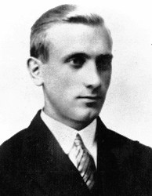
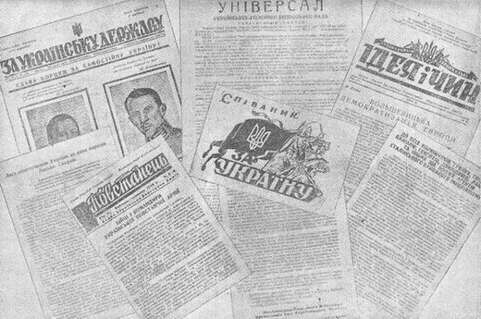
Агітаційні листівки та газети
Дмитро (Роман) Семенович Клячківський (псевдо: «Блонд», «Охрім», «Роман», «Клим Савур», «Білаш», «Панас Мосур», «Омелян Кримський») ( 4 листопада 1911, м. Збараж, Тернопільська область - 12 лютого 1945, між селами Оржівські хутори, Рівненський район та Суськ, Костопільський район Рівненської області) — Провідник ОУН м. Львова (друга полов. 1941), Крайовий Провідник ОУН (01.1942-02.1945); організатор і перший командир УПА на Волині (05.1943-11.1943), командир УПА-Північ (11.1943-02.1945), член ГВШ УПА. Полковник УПА (посмертно).
Лицар Золотого Хреста Заслуги (1952, посмертно) та Золотого Хреста бойової заслуги 1-го класу (посмертно).

Slide 25
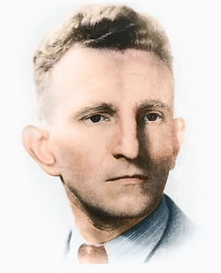
Мета Шухевича
Рома́н Йо́сипович Шухе́вич (псевдо:«Білий», «Дзвін», «Роман Лозовський», «Степан», «Чернець», «Чух», «Тур», «Тарас Чупринка») (30 червня 1907, м. Львів- 5 березня 1950, с. Білогорща, нині у складі м. Львова) — український політичний і державний діяч, військовик. Член галицького крайового проводу Організації українських націоналістів. Командир з боку українців українського військового підрозділу «Нахтігаль» в складі іноземних легіонів Вермахту (1941–1942). Генерал-хорунжий, головнокомандувач Української повстанської армії, голова Секретаріату Української головної визвольної ради (1943–1950).
Романові Шухевичу посмертно присвоєно звання Герой України з удостоєнням ордена Держави. Посмертно іменований пластовою старшиною найвищим почесним ступенем гетьманського скоба (1950).
сконсолідувати сили ОУН, розхитані нацистськими репресіями;
усунути розбіжності і кризу в Проводі ОУН, яка виникла на початку 1943 p.,
підтримати ініціативу Крайового проводу ОУН щодо створення Української Повстанської Армії та перетворити її в інструмент боротьби за Українську самостійну соборну державу.
Усвідомлюючи необхідність демократизації деяких організаційних та ідеологічних засад діяльності ОУН, зорієнтував Організацію на створення всеукраїнського політичного представництва у формі УГВР.

Slide 26
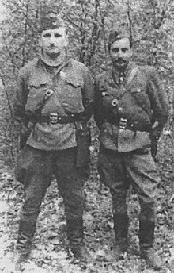
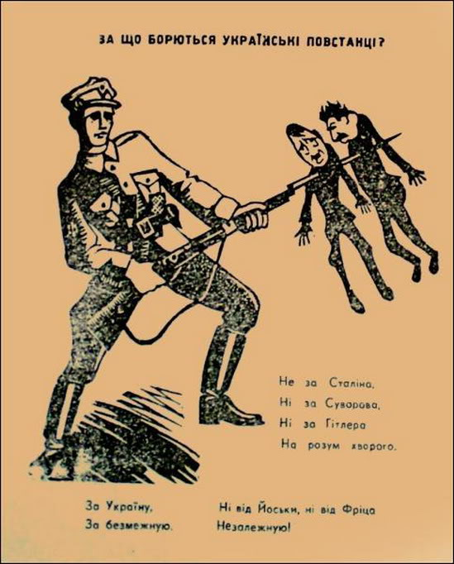
Листівки 1940-х років
Роман Шухевич і Осип Дяків. 1940-ві

Slide 28
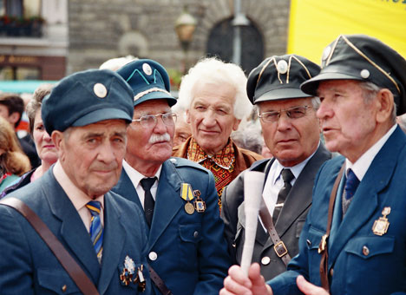
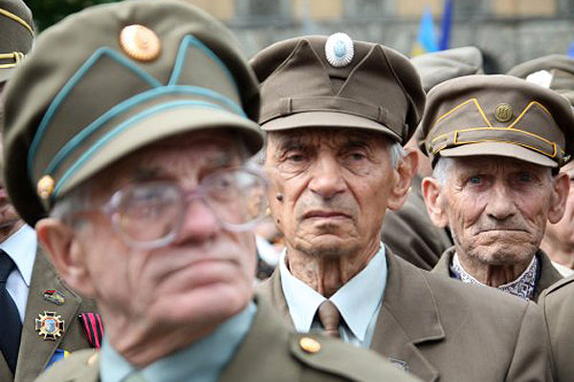
Отже, УПА - це широкомасштабний партизанський рух опору, який був дуже добре організованим, мобільним, скоординованим і являв собою дійсно партизанську армію відмінну від усіх інших, що діяли в Другу Світову Війну.
Самовіддана боротьба воїнів УПА надовго залишилася в пам'яті народу

